Slide 1
KATECHEZA 44
TEMAT: PRZEPRASZAM
RODZICÓW,
RODZEŃSTWO,
KOLEGÓW I KOLEŻANKI

Slide 2
ODCZYTAJMY FRAGMENT EWANGELII (ŁK 19, 1-8)
„Potem wszedł do Jerycha i przechodził przez miasto. A [był tam] pewien człowiek, imieniem Zacheusz, zwierzchnik celników i bardzo bogaty. Chciał on koniecznie zobaczyć Jezusa, kto to jest, ale nie mógł z powodu tłumu, gdyż był niskiego wzrostu. Pobiegł więc naprzód i wspiął się na sykomorę, aby móc Go ujrzeć, tamtędy bowiem miał przechodzić. Gdy Jezus przyszedł na to miejsce, spojrzał w górę i rzekł do niego: «Zacheuszu, zejdź prędko, albowiem dziś muszę się zatrzymać w twoim domu». Zeszedł więc z pośpiechem i przyjął Go rozradowany. A wszyscy, widząc to, szemrali: «Do grzesznika poszedł w gościnę». Lecz Zacheusz stanął i rzekł do Pana: «Panie, oto połowę mego majątku daję ubogim, a jeśli kogo w czym skrzywdziłem, zwracam poczwórnie».”

Slide 3
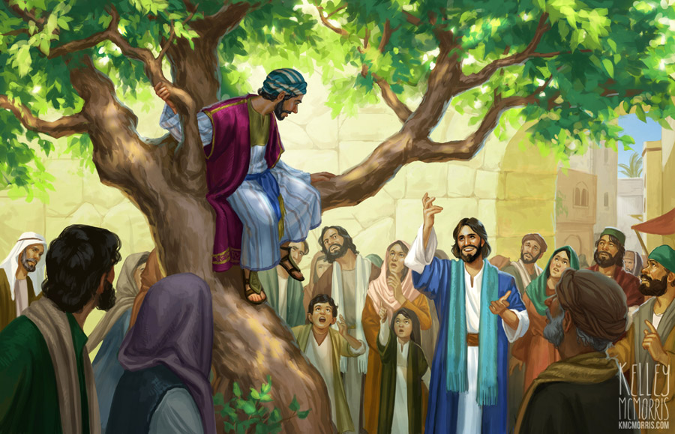

Slide 4
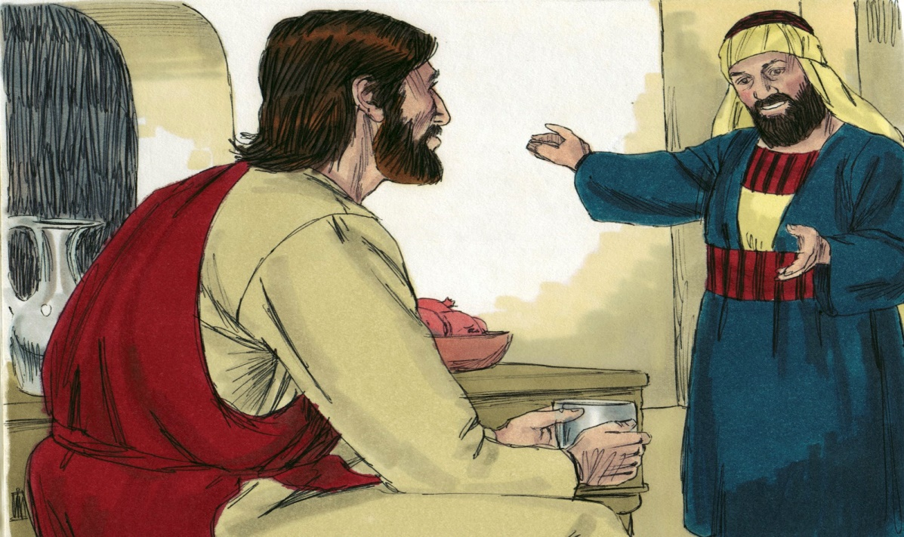
Kim był Zacheusz? (celnik)
Celnik, za czasów Jezusa
to osoba, która bogaciła się,
okradając innych.

Slide 5
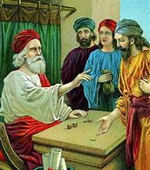
Jak Zacheusz przeprosił za wyrządzone
krzywdy?
Połowę swego majątku oddał
ubogim, a kogo skrzywdził
to wynagrodził poczwórnie

Slide 6
Jak możemy przepraszać?
Mówimy „przepraszam”
Podajemy rękę
Przytulamy się
Całujemy

Slide 7
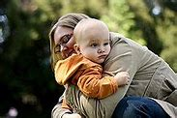

Slide 8
Wspólnie zaśpiewamy piosenkę: „Przepraszam Cię Bożę”
Ćwiczenie w podręczniku: dorysowujemy, w jaki sposób
Zacheusz przeprosił ludzi za wyrządzone im zło.
Uzupełniamy z rodzicami tekst piosenki:
„Przepraszam Cię, Boże, skrzywdzony w …………………………..
Przepraszam ……………… wszystkich was, ……………………….
za grzechy, to moja wina ………………”
(* żałuję * wina * człowieku * dziś)
Notes:
u

